Slide 1

Professor: Leonilson Souza
CorelDraw
EFEITO LENTE
COMBINAÇÃO DE EFEITOS
EFEITOS ESPECIAIS
EFEITOS DE ATIVAÇÃO

Slide 2
COMBINAÇÃO DE EFEITOS
Aprenda a aplicar vários efeitos em um objeto, de forma organizada e controlada.
O que é?
Combinar efeitos no CorelDRAW significa aplicar mais de um efeito visual ao mesmo tempo (por exemplo: sombra + transparência).
O segredo é saber a ordem de aplicação e como editar cada efeito individualmente sem bagunçar o trabalho.
Onde fica?
Você usará ferramentas da barra lateral (à esquerda) e da barra de propriedades (acima), além da Janela de Objetos para controlar camadas e efeitos aplicados.

Slide 3
COMBINAÇÃO DE EFEITOS
Passo a passo para aplicar múltiplos efeitos:
EXEMPLO: sombra + transparência +
Crie um objeto Ferramenta Retângulo (F6) ou Elipse (F7), ou escreva um texto com a Ferramenta Texto (F8).
Aplique o 1º efeito: Sombra
Clique no objeto.
Vá na barra lateral e clique na Ferramenta Sombra (ícone de um quadrado com sombra).
Clique e arraste a partir do centro do objeto para fora.
Ajuste a cor, direção e intensidade na barra superior de propriedades.
Aplique o 2º efeito: Transparência
Com o objeto ainda selecionado, vá na barra lateral e clique na Ferramenta Transparência (ícone de xadrez).
Escolha o tipo (Uniforme, Gradiente, etc.) na barra de propriedades.
Clique e arraste sobre o objeto para definir a direção da transparência.
Ajuste a opacidade no controle superior.

Slide 4
COMBINAÇÃO DE EFEITOS
1. Crie um objeto Ferramenta Retângulo (F6) ou Elipse (F7), ou escreva um texto com a Ferramenta Texto (F8).
2. Aplique o efeito: Contorno
Com o objeto ainda selecionado, clique na Ferramenta Contorno (ícone de caneta com traçado).
Escolha a espessura na barra superior (ex: 2 pt).
Defina a cor clicando com o botão direito na paleta de cores.
3. Selecione o objeto
4. Ative a Ferramenta Distorção:
Clique na Ferramenta Distorção na barra lateral.
Na barra de propriedades, escolha um dos 3 tipos:
Distorção por Empurrar e Puxar (padrão)
Distorção de Zigue-Zague
Distorção de Torção
Aplique a distorção:
Clique e arraste sobre o objeto para deformar.
Use os controles na parte superior para ajustar:
Intensidade
Número de etapas (repetições)
Direção (horária ou anti-horária)
Personalize o efeito:
Pode aplicar mais de uma distorção: crie um efeito de torção e depois um zigue-zague.
Pode combinar com sombra, transparência ou contorno logo depois.

Slide 5
EFEITO LENTE
Um dos efeitos visuais mais legais do Corel! A Lente permite aplicar alterações visuais parciais sobre objetos, como zoom, transparência, inversão de cores, cor única, entre outros — como se estivesse olhando por uma lente mesmo.
Para que serve?
O efeito Lente não altera o objeto original, apenas cria uma “camada visual” que pode ser usada para:
Dar zoom em parte do objeto
Aplicar transparência numa área específica
Realçar uma parte do desenho
Criar distorções ou efeitos criativos
Onde fica?
Na barra de menus superior, clique em: Efeitos → Lente… Ou use o atalho: Ctrl + F3
Uma janela chamada Lente será aberta à direita da tela.

Slide 6
EFEITO LENTE
Como aplicar o Efeito Lente — Passo a Passo
Exemplo: criar uma lente de zoom sobre um texto ou imagem
Crie dois objetos:
Um texto com seu nome (F8) ou insira uma imagem (Ctrl + I)
Um círculo (F7) ou forma onde será aplicada a lente
Selecione a forma da lente (ex: o círculo).
Vá em Efeitos → Lente… ou pressione Alt + F3.
Na janela que aparece, escolha o tipo de lente desejado:
Zoom – aumenta a parte de baixo da lente
Brilho – ilumina só a área coberta
Cor Uniforme – pinta a área com uma cor
Inverter – inverte as cores da área coberta
Mapa de bits – aplica uma textura (avançado)
Ajuste os controles da lente:
Para Zoom, por exemplo, escolha o nível de ampliação
Para Cor Uniforme, escolha a cor
Marque ou desmarque a opção “Congelar” para travar ou manter dinâmico
Posicione a lente sobre o objeto desejado.

Slide 7
EFEITOS ESPECIAIS
Transforme objetos comuns em artes cheias de impacto visual! Aqui entram filtros como desfoque, sombra interna, contornos artísticos, efeitos 3D, texturizações e muito mais.
Para que servem?
Os Efeitos Especiais são usados para:
Criar destaque em textos, logos ou imagens
Simular materiais, luz, profundidade e textura
Criar estilo visual próprio com poucos cliques
Onde ficam?
Na barra de menus superior, vá em: Efeitos → Efeitos Criativos Você verá várias opções (algumas podem variar se estiver usando imagem ou vetor).
Principais Efeitos Especiais e como usar
Vamos focar nos que funcionam melhor com objetos vetoriais no CorelDRAW 2020

Slide 8
EFEITOS ESPECIAIS
1. Desfoque Gaussiano
Cria um efeito de embaçado suave (muito usado em fundos, sombras e elementos secundários).
Como aplicar:
Selecione o objeto ou imagem.
Vá em Efeitos → Desfoque > Desfocagem Gaussiana…
Ajuste o nível de desfoque no controle deslizante.
Clique em Aplicar.
📌 Dica: use em uma sombra duplicada para criar efeito de profundidade realista.

Slide 9
EFEITOS ESPECIAIS
Efeito Adicionar Ruído (Noise)
📌 Para que serve:
Adiciona uma textura de "chuvisco" ou "grão" a uma imagem — simula textura de filme antigo, papel reciclado, ou ruído digital. Fica ótimo para dar realismo ou estilo vintage.
📍 Como aplicar:
Selecione um bitmap (imagem) no seu projeto.
Vá no menu superior: Efeitos → Adicionar Ruído…
Na janela que abre:
Use o controle deslizante para definir a intensidade do ruído.
Visualize o efeito em tempo real.
Clique em Aplicar para confirmar.
🔎 Obs: esse efeito só aparece com imagens bitmap. Vetores não habilitam essa opção.

Slide 10
EFEITOS ESPECIAIS
Efeito Posterizar
📌 Para que serve:
Reduz o número de cores da imagem, criando um visual de cartaz artístico com cores chapadas. Ótimo para criar um efeito tipo "vetorizado com estilo" em fotos ou fundos.
Como aplicar:
Selecione uma imagem (bitmap).
Vá em: Efeitos → Efeitos Criativos → Posterizar…
Ajuste o número de níveis de cor (quanto menos, mais chapado).
Clique em Aplicar.
📌 Dica de aula: use esse efeito antes de fazer um rastreio vetorial, para criar resultados mais limpos!
Resultado:
Efeito | Onde fica | Funciona com
Adicionar Ruído | Efeitos → Adicionar Ruído… | Bitmaps
Posterizar | Efeitos → Efeitos Criativos → Posterizar… | Bitmaps

Slide 11
EFEITOS DE ATIVAÇÃO
São efeitos que só aparecem quando ativamos uma ferramenta específica, ou seja, não ficam soltos no menu “Efeitos”.
Eles são contextuais: só aparecem na barra superior depois que você escolhe uma ferramenta interativa, como Sombra, Transparência, Extrusão, Distorção, etc.
Para que servem?
Permitem ajustes personalizados como suavidade, intensidade, direção, cor e estilo do efeito escolhido.
São ativados automaticamente, e modificam a barra de propriedades no topo da interface do Corel.
Exemplos práticos:
1. Ferramenta Sombra
Depois de selecionar a ferramenta, a barra superior ativa:
Tipo de sombra: para fora, para dentro, pequena, longa
Cor da sombra
Direção da luz
Transparência e suavidade
Ativação: clicar em “Ferramenta Sombra” → barra superior muda automaticamente.

Slide 12
EFEITOS DE ATIVAÇÃO
2. Ferramenta Transparência
Ao ativar, surgem:
Tipo: Uniforme, Gradiente Linear, Elíptico, Radial, Retangular
Intensidade
Ponto inicial e final do degradê
Cores da transição
Ideal para deixar objetos semi-transparentes com controle total.
3. Ferramenta Distorção
Ativando, você vê:
Tipo: Empurrar e puxar, Torção, Zigue-zague
Intensidade da distorção
Número de repetições
Perfeita para criar efeitos artísticos ou de movimento.

Slide 13




EFEITOS DE ATIVAÇÃO
1. Criar uma Capa de Série Fictícia para Streaming
Tema livre: suspense, comédia, romance, aventura, animação, etc. Devem usar: título da série, imagem ou ilustração principal, nome do “serviço” (ex: NetVibe, BoxTV, LeoFlix...), formas, efeitos visuais (sombra, lente, distorção) e composição. 💡 Dica: destaque para o título e uma imagem forte que represente a “vibe” da série. Vale incluir uma frase de impacto ou nome dos atores fictícios!

Slide 14
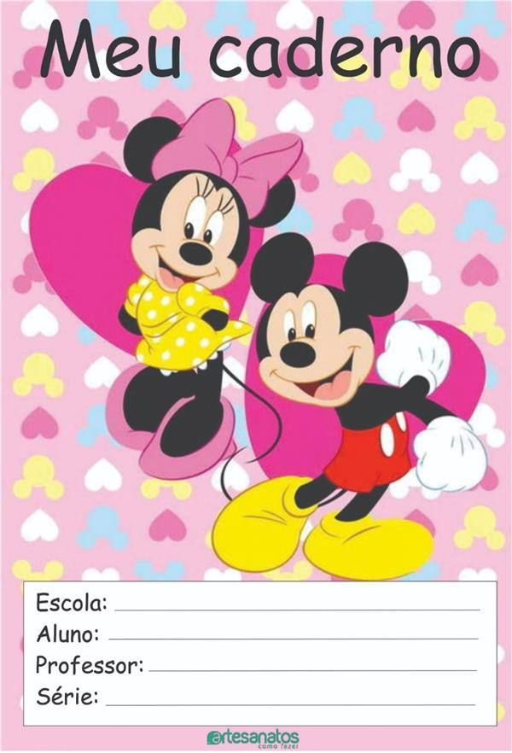
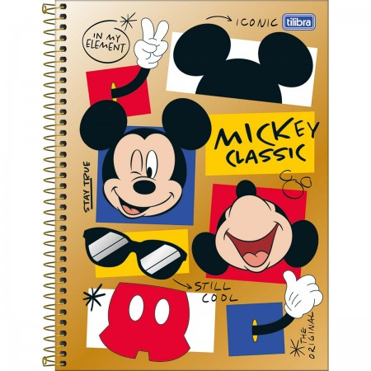

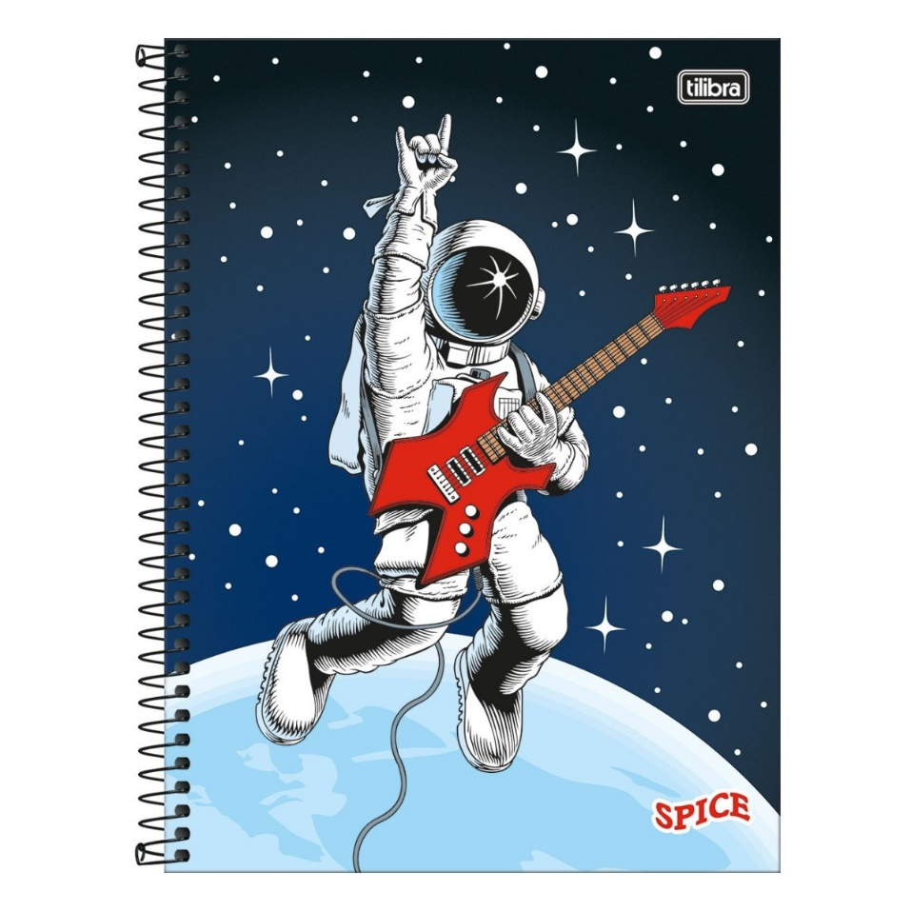
EFEITOS DE ATIVAÇÃO
2. Criar uma Capa Personalizada de Caderno
Tema livre: pode ser escolar, gamer, musical, de filmes, série, etc. Devem usar: título, nome do aluno, formas decorativas, imagens e cores. Efeitos como transparência, sombra ou distorção são bem-vindos! 💡 Dica: escolham uma paleta de cores e um estilo visual coerente (ex: minimalista, colorido, retrô...).

Slide 15
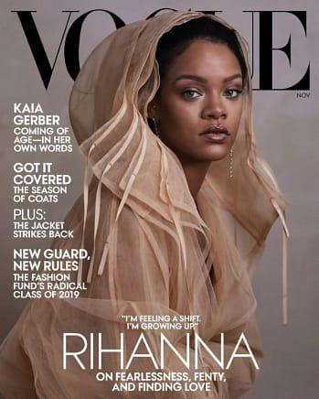
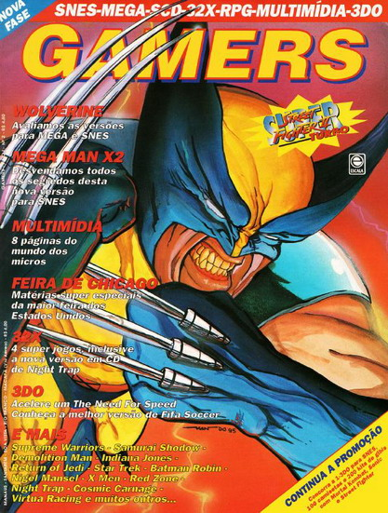

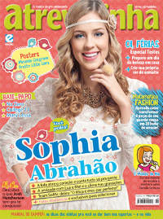
EFEITOS DE ATIVAÇÃO
3. Criar uma Página de Revista Fictícia
Tema livre: moda, esportes, tecnologia, música, etc. Devem usar: título da revista, chamada de capa (ex: “10 dicas de...”), imagens, balões de texto, formas e efeitos visuais. 💡 Dica: destaque para o título, chamadas menores em tamanhos diferentes, margens e espaçamentos bem distribuídos.

